Slide 1
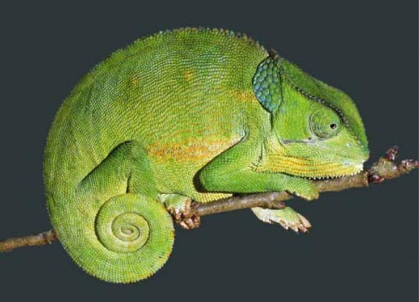
ZÁSTUPCI PLAZŮ
7. ročník, ZŠ Londýnská

Slide 2
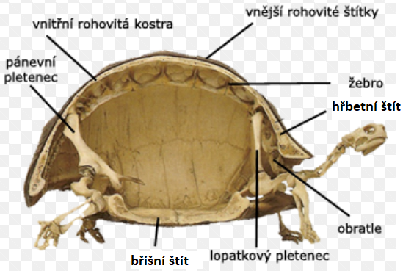
řád: Želvy
tělo kryje kostěný krunýř
  hřbetní a břišní štít
  přirostlý k páteři
  pokryt kůží
vodní i suchozemské druhy
bezzubé čelisti, ústa připomínající zobák
u většiny zatažitelné končetiny, ocas a hlava
býložravé i dravé druhy

Slide 3
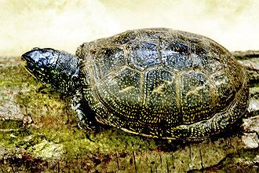
želva bahenní
jediný původní druh v ČR – vzácná
živí se hmyzem, měkkýši, rybkami
cca 25 cm

Slide 4
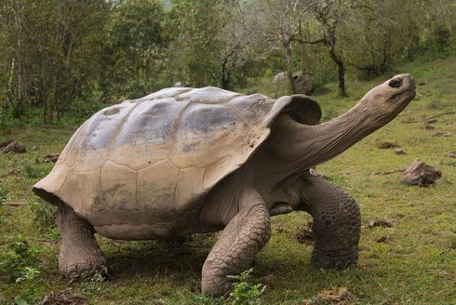
želva sloní
největší suchozemská želva – až 1,5 m, 250 kg
Galapágy (souostroví u Jižní Ameriky)
dlouhověká – až 100 let

Slide 5
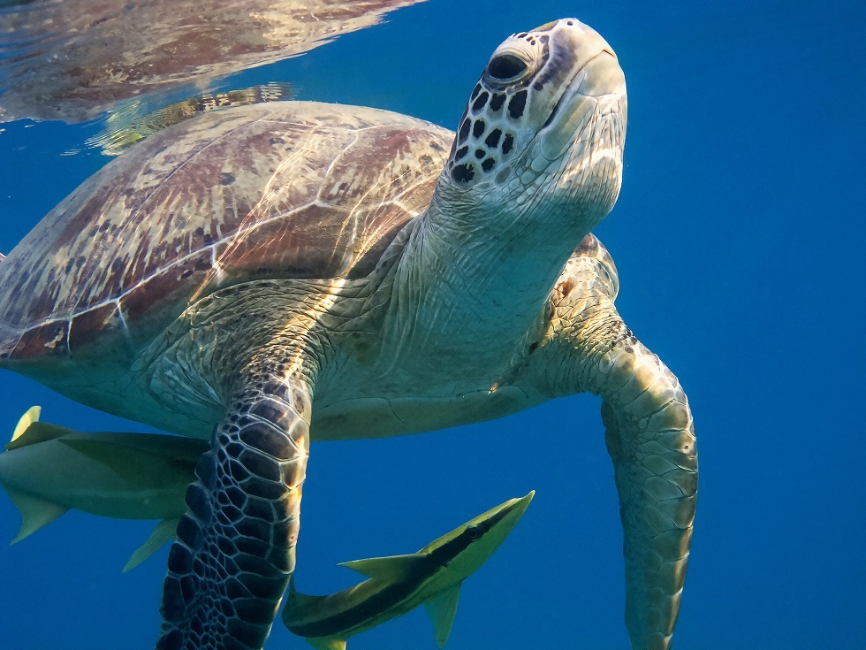
kareta obrovská
moře subtropů a tropů
živí se mořskými řasami, rostlinami, ale i korýši a medúzami
až 1,5 m
vajíčka klade na pláž

Slide 6
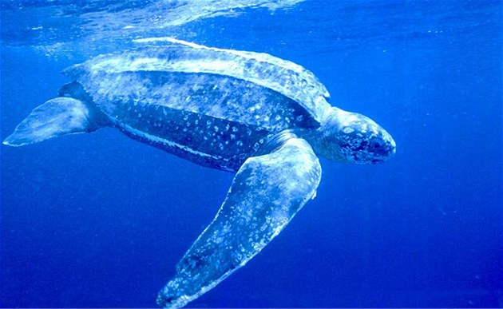
kožatka velká
nejohroženější a největší mořská želva – až 1,7 m
migruje
loví medúzy

Slide 7
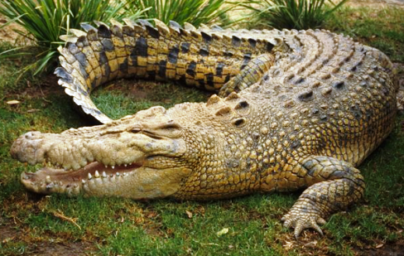
řád: Krokodýli
nejdokonaleji vyvinutí plazi
  rozvinutý mozek
  zuby vklíněny v čelistech
  téměř dokonalé srdce
na těle rohovité štíty
ze stran zploštělý ocas
protáhlá velká tlama
vázáni na vodní prostředí

Slide 8
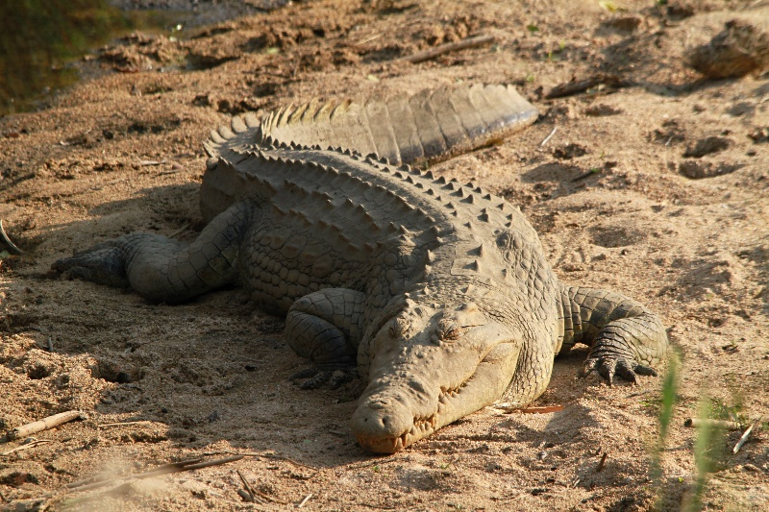
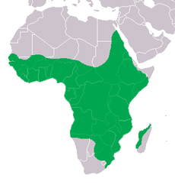
krokodýl nilský
živí se rybami, vodními ptáky i savci
žije v Africe
hlava se dopředu zužuje, zuby vyčnívají ven z tlamy

Slide 9
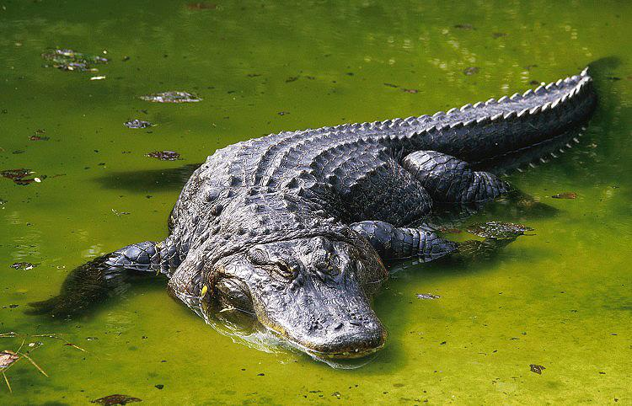
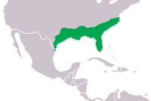
aligátor severoamerický
žije v Americe
široká hlava, zuby nevyčnívají
tmavé zbarvení

Slide 10
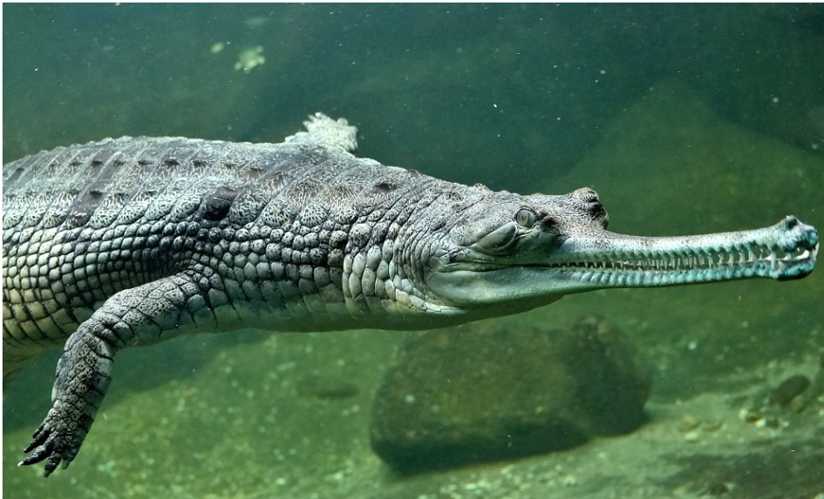
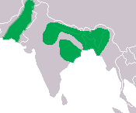
gaviál indický
nejvíce vázán na vodní prostředí
řeky v Indi
loví ryby a obojživelníky
velmi zúžená tlama

Slide 11
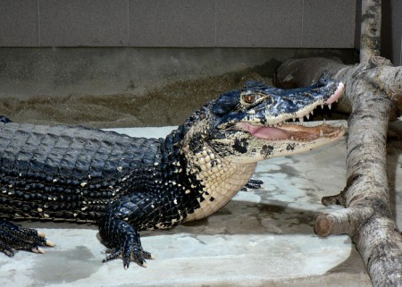
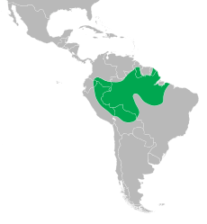
kajman černý
tmavé zbarvení, kratší tlama, vystouplé oči
žije v Jižní Americe
4-4,5 m

Slide 12
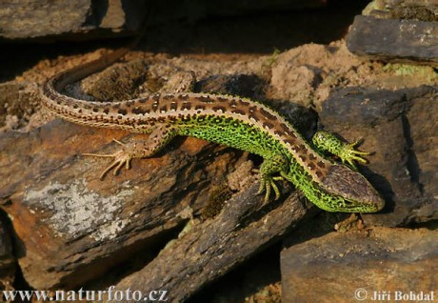
řád: Ještěři
protáhlé tělo
4 kráčivé nohy s drápy
suchá pokožka se šupinami nebo štítky – svlékají po částech
pohyblivá oční víčka a rozeklaný jazyk
schopnost odvrhnout ocas
schopnost barvoměny = mimikry (chameleon)

Slide 13
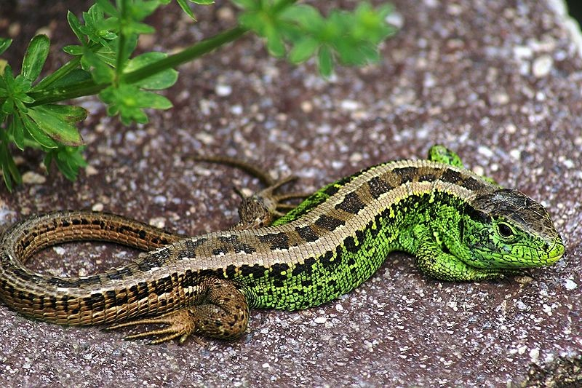
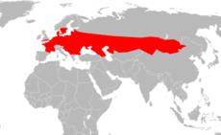
ještěrka obecná
štíhlé tělo, 8-12 cm
ochranné zbarvení
žije u nás – slunné stráně, okraje lesů
živí se hmyzem, larvami a pavouky

Slide 14
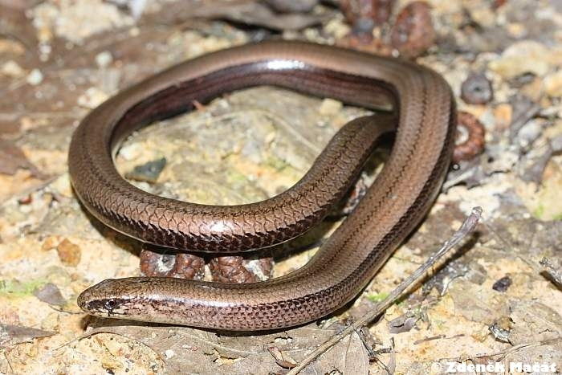
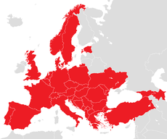
slepýš křehký
štíhlé tělo bez nohou, až 40 cm
schopnost odlamovat ocas, pohyblivá oční víčka
žije v lesích, vejcoživorodý
živí se žížalami a slimáky

Slide 15
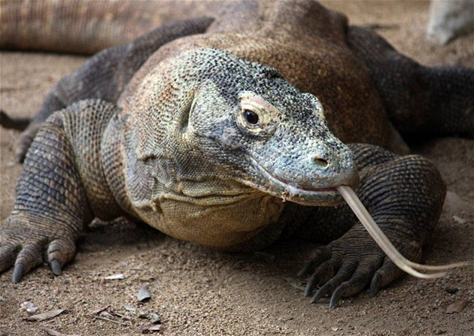
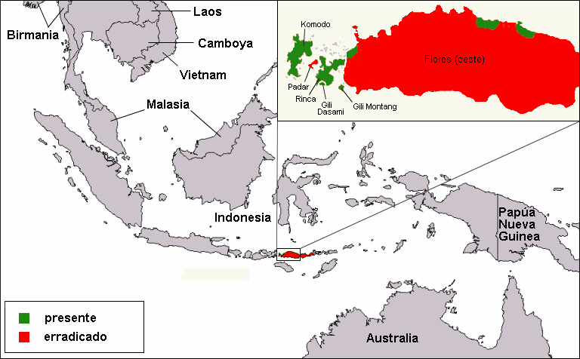
varan komodský
největší žijící ještěr – až 3 m, 250 kg
žije v Indonésii
jedovaté sliny plné bakterií
loví i větší savce

Slide 16
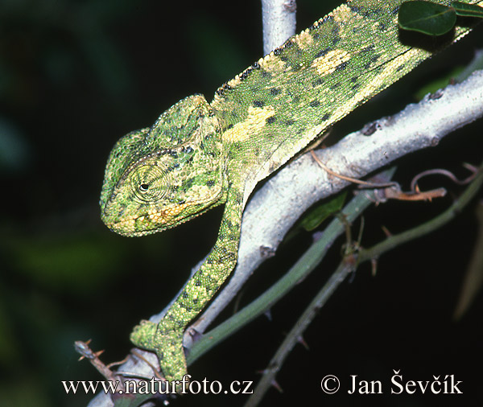
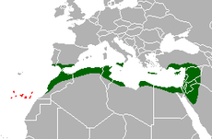
chameleon obecný
velké oči – každým pohybuje jinam
schopnost barvoměny – mimikry
chápavý ocas, dlouhý lepivý jazyk – lov
jižní Španělsko, severní Afrika

Slide 17
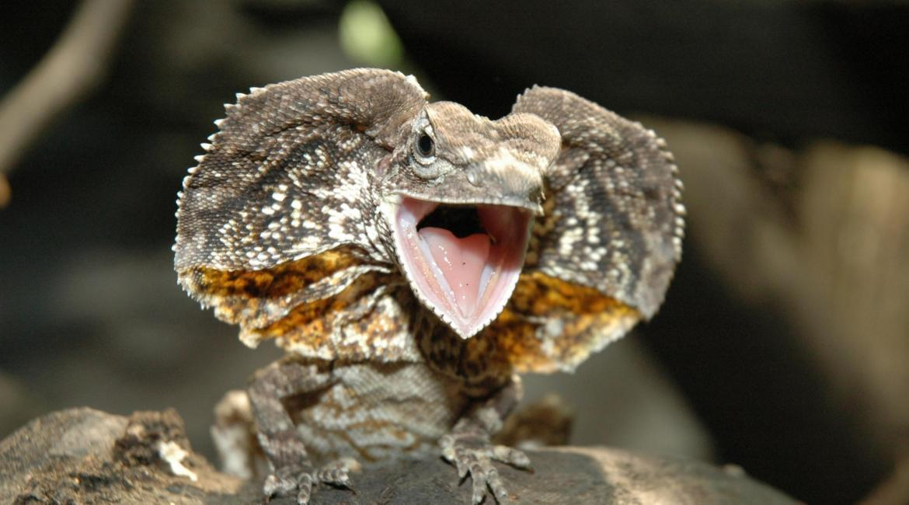
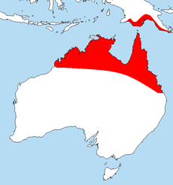
agama límcová
Austrálie, Nová Guinea
masožravá
výrazný „límec“ za hlavou

Slide 18
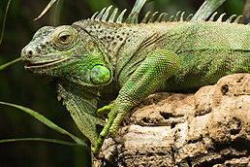
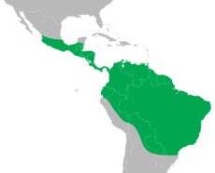
leguán zelený
Střední a Jižní Amerika
býložravý
na hřbetě ostny

Slide 19
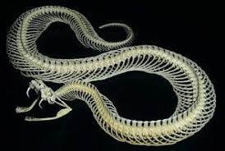
řád: Hadi
protáhlé tělo bez nohou
šupinovitá pokožka – svlékají ji celou najednou, včetně oční víček
značně roztažitelné čelisti – polykají potravu vcelku
srostlá a průhledná oční víčka, rozeklaný jazyk
zuby přirostlé k čelistem, u některých druhů s jedovými žlázami

Slide 20
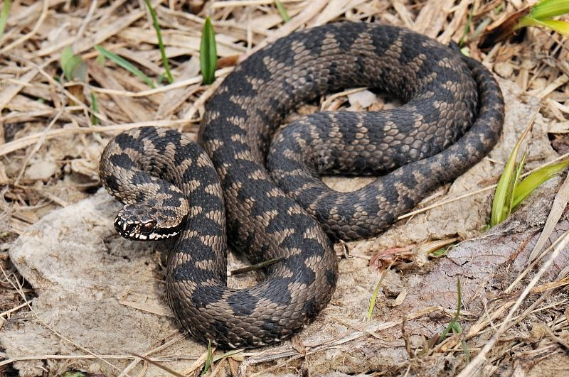
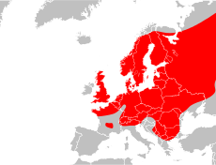
zmije obecná
náš jediný jedovatý had – lesy, slunné stráně
trojúhelníkovitá hlava, klikatý pruh na hřbetě, cca 60 cm
jedové zuby – duté – vede jedová žláza

Slide 21
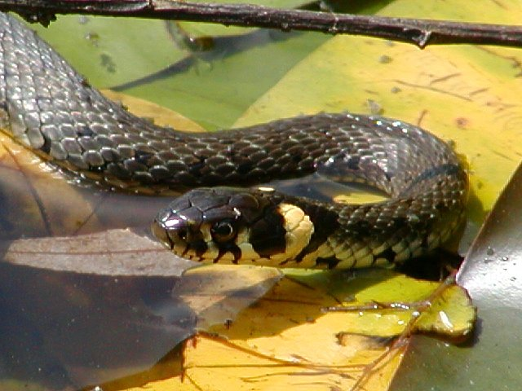
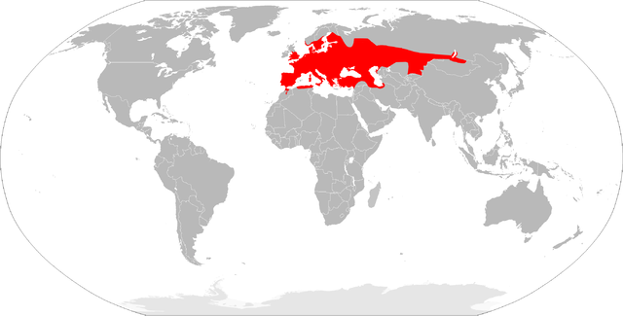
užovka obojková
šedá se žlutými skvrnami za hlavou, cca 1 m
polyká potravu vcelku – menší hlodavci, ryby, žáby
žije na vlhkých místech, dobře plave

Slide 22
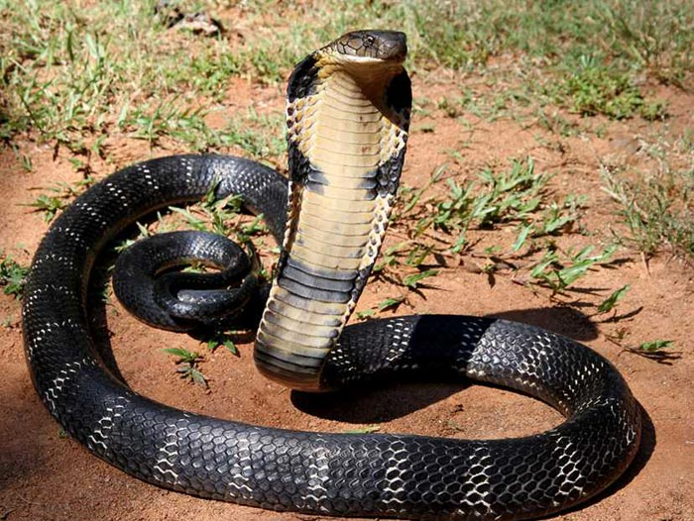
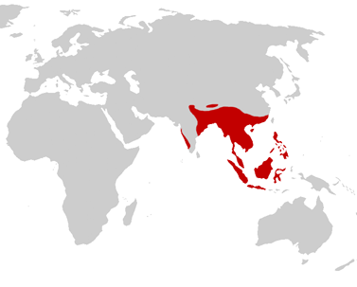
kobra královská
největší jedovatý had – až 6 m
denní aktivita
loví menší hady
JV Asie

Slide 23
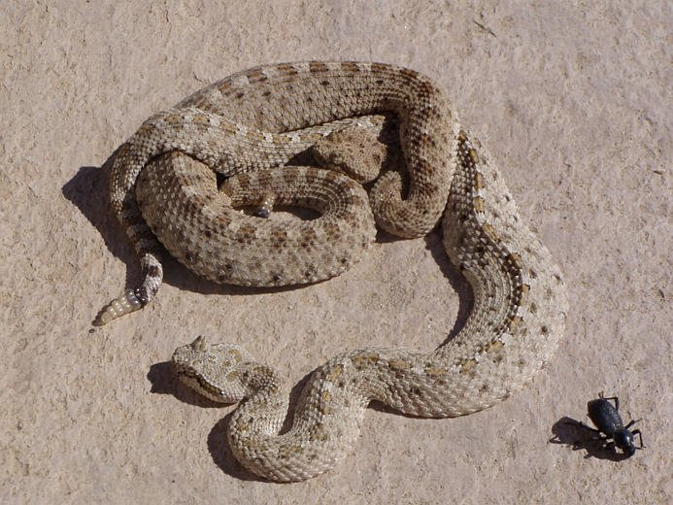
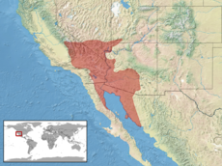
chřestýš rohatý
žije v suchých oblastech
tepločivné jamky – vnímá kořist
„chřestítko“ na konci ocasu
Severní Amerika

Slide 24
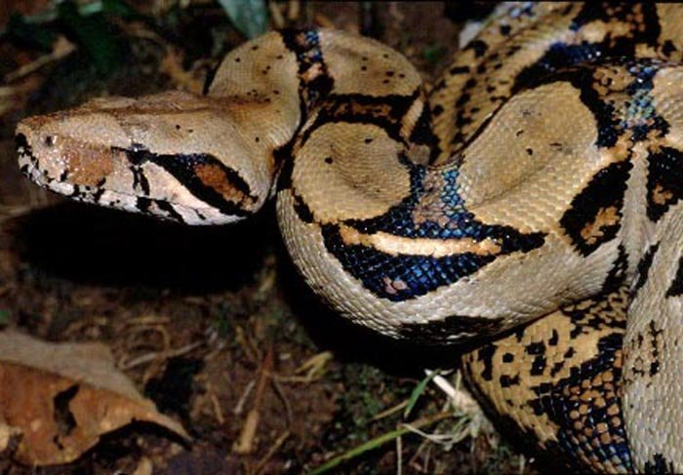
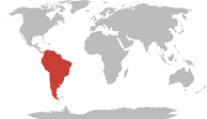
hroznýš královský
převážně noční, naž 5,5 m
škrtič, vejcoživorodý
loví menší savce, ptáky, ještěry
Jižní Amerika

Slide 25
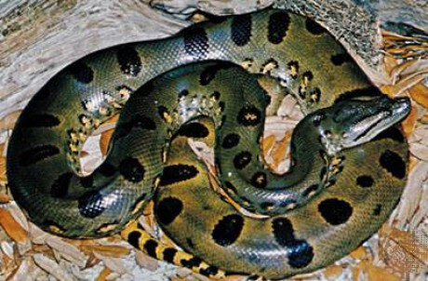
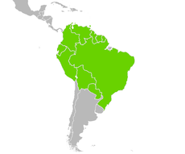
anakonda velká
největší žijící had – až 9m, škrtič
had vázaný na vodu
loví ryby a obojživelníky, ale i kajmany a savce
Jižní Amerika – Amazonie

Slide 26
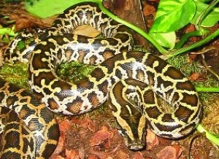
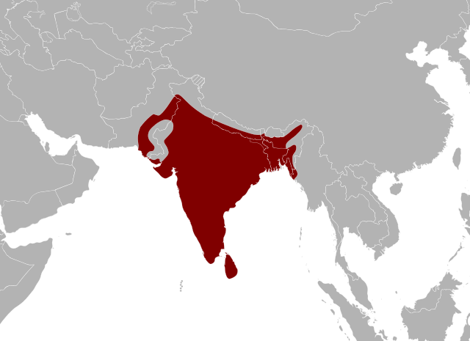
krajta tygrovitá
třetí nejmohutnější had – až 6 m
žije v lesích a bažinách Indie, Číny, Nepálu, Srí Lanky
tygrovaný vzor

